Slide 1
Workato を使って Jira, Slack, Salesforce, Atlassian Market Place の連携を自動化

Slide 2
Ricksoft 樋口晃
1990年からメインフレームのCOBOLプログラミングを初めて 90年代はCOBOL、C++でWindows, Unix でC言語などなど。2000年頃からは 主にJavaでWebアプリの開発をしています。
標準化作業などの開発環境を整備する仕事、アプリケーションチームとインフラチームの中間の仕事をしていました。
2008年にオープンソース活動で Confluence/Jiraを使い始めました。
2009年にリックソフトが Atalassian の代理店となり、以降はずっと Atlassian製品のプリセールス、サポート、導入支援、教育などなど やっています。
最近は workato を使った Atlassian 製品と他システムとの連携をやっています。

Slide 3
今日お話ししたいこと
自動化ツールWorkato の紹介です。Workatoを使ってみて気づいた事を共有したいと思います。
Ricksoftでの利用例
その１：Salesforce の情報から Jira の課題を起票、workbot の連携
その２：Atlassian Community に質問が入ったら Jira の課題を起票
その３：Marketplace のデータを Mailchimp にインポート
まとめ
セルフサービス自動化プラットフォームの効果

Slide 4
Workatoについて

Slide 5
Jira を 他のシステムと連携をしたい
というは話はよく聞きます。今までは、こんな説明をしていました。
E-mail
Webhook
簡単に課題の作成ができる
課題の作成とコメント登録しかできず、登録できる項目も少ない
イベント発生時に課題の情報を受け取る事ができる。
JIRAに合わせた作り込みが必要
REST
API
あらゆる操作が可能
JIRAに合わせた作り込みが必要

Slide 6
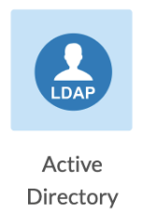
特長
400種類以上のアプリケーションと接続
Workatoはアプリケーションとの接続を容易にするコネクタを提供します。
ユニバーサルコネクタ
〜 コネクタ未提供のアプリケーションと接続するための汎用コネクタ 〜
HTTP
データベース
ファイル
HTTPによるAPIエンドポイン
トを操作します。
オンプレミスのデータベース
またはクラウドのデータベース
に接続します。
オンプレミス、またはクラウ
ドアプリケーションのCSV
ファイルを操作します。
データパーサツール
レシピツール
SDK
JSON、XML、およびCSVファ
イル形式からデータを解析する
のに役立つツール。
WorkatoSDKを使用して
独自のコネクタを作成でき
ます。
レシピ作成を支援するための
ツール。
コネクタ
〜 400種類以上のアプリケーションと接続するコネクタ 〜

Slide 7
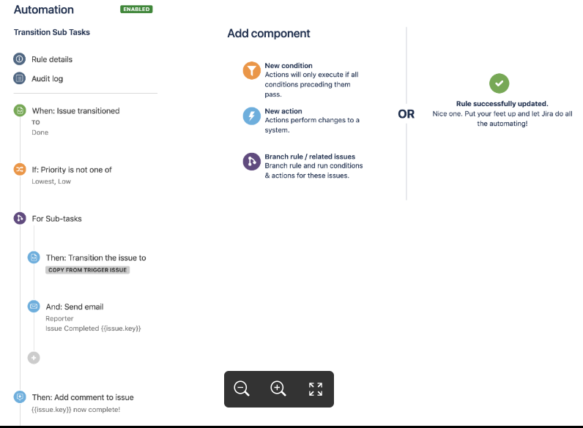
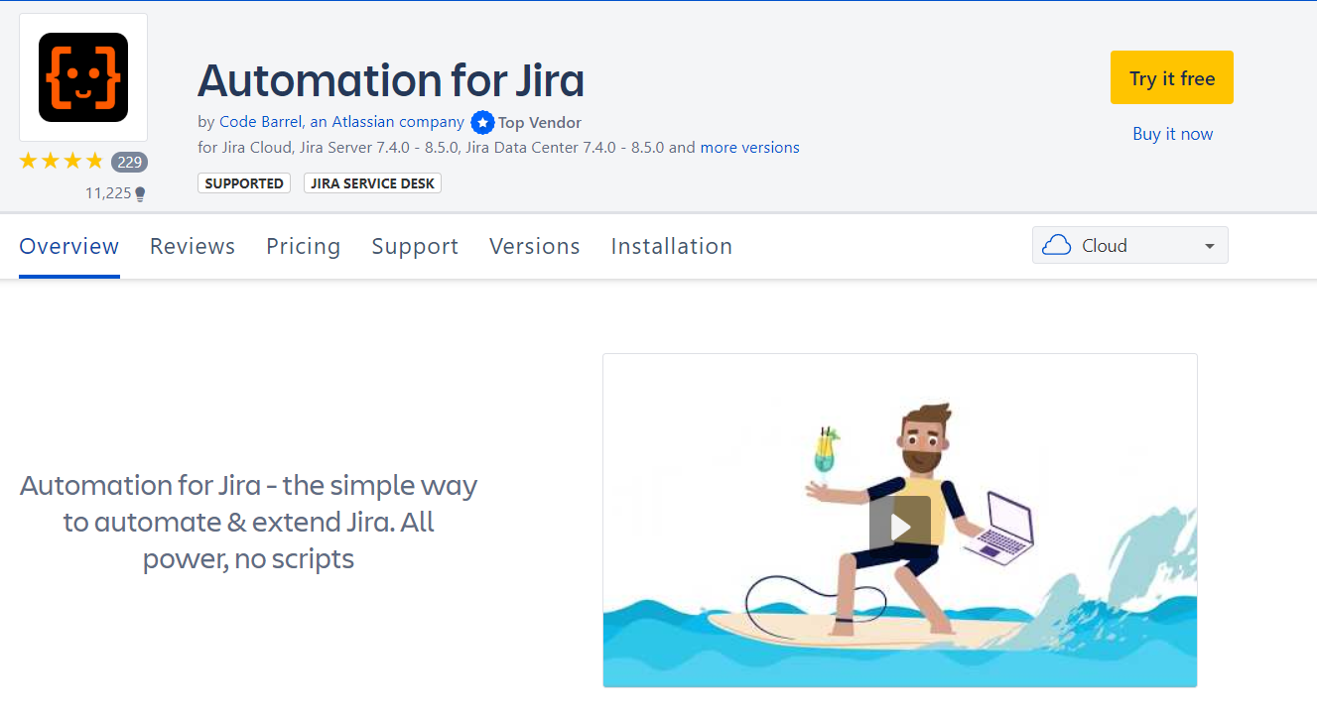
すごく簡単に言うと
最近 Atlassian に買収が発表された Automation for JIRA みたいだけど、いくつものサービスをコントロールできるもの

Slide 8
Workato の説明をしばしご覧ください
説明内容
チーム
Recipe
Connection
簡単な recipe の作り方

Slide 9
Ricksoftの利用例 その１
Salesforce の情報から Jira の課題を起票、workbot の連携
Ricksoft
Web Site
②
Lead作成
①
Web to Lead
④メッセージ追加とボタン表示
担当者変更
課題クローズ
⑤-A ステータス変更、担当者指定、コメント
③課題作成
⑤-B 課題クローズ
⑥-A 担当者にDM

Slide 10
Ricksoftの利用例 その１
JIRA の各フィールドに情報を設定できるようになった
その前はメールで連携していたので、要約と説明しか設定できなかった。
課題の振り分けがやりやすくなりました。
Slackをハブとして利用できるようになった
一次対応が必要な課題が一覧で見えて便利。
Jira の利用が促進されました。
対応が早くなった。
workato の感想
Recipe の作成が簡単
運用が簡単：エラーの解析がしやすい。エラーが有っても修正して再実行ができる。

Slide 11
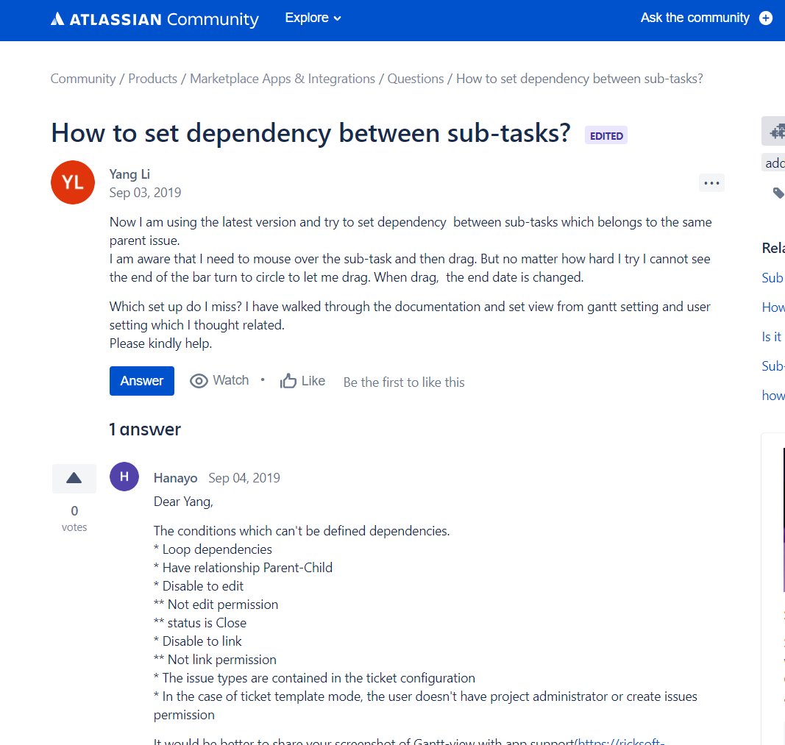
Ricksoftの利用例 その２
Atlassian Community から JIRAの課題起票
Rest API
課題起票

Slide 12
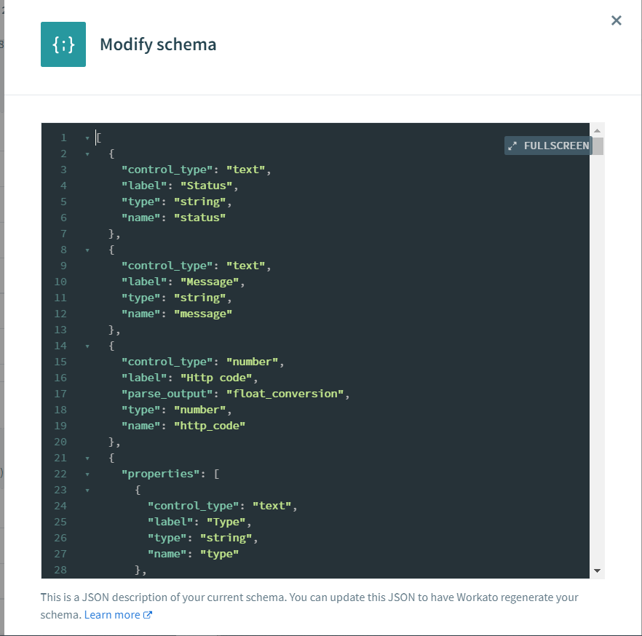
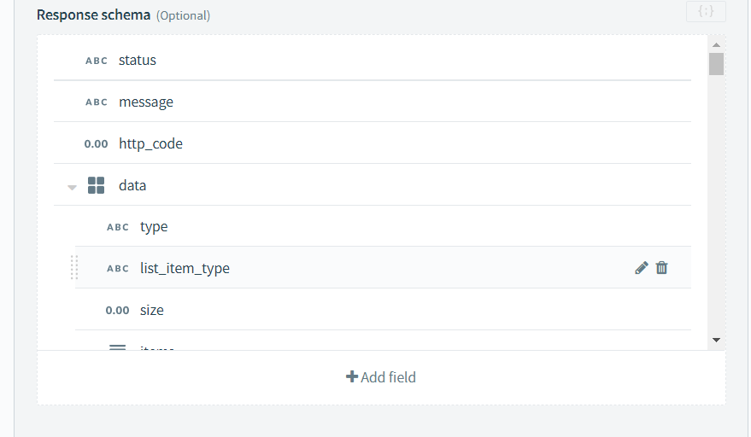
REST APIの利用も簡単でした
サンプルのJSONを workato が解析してくれます。

Slide 13
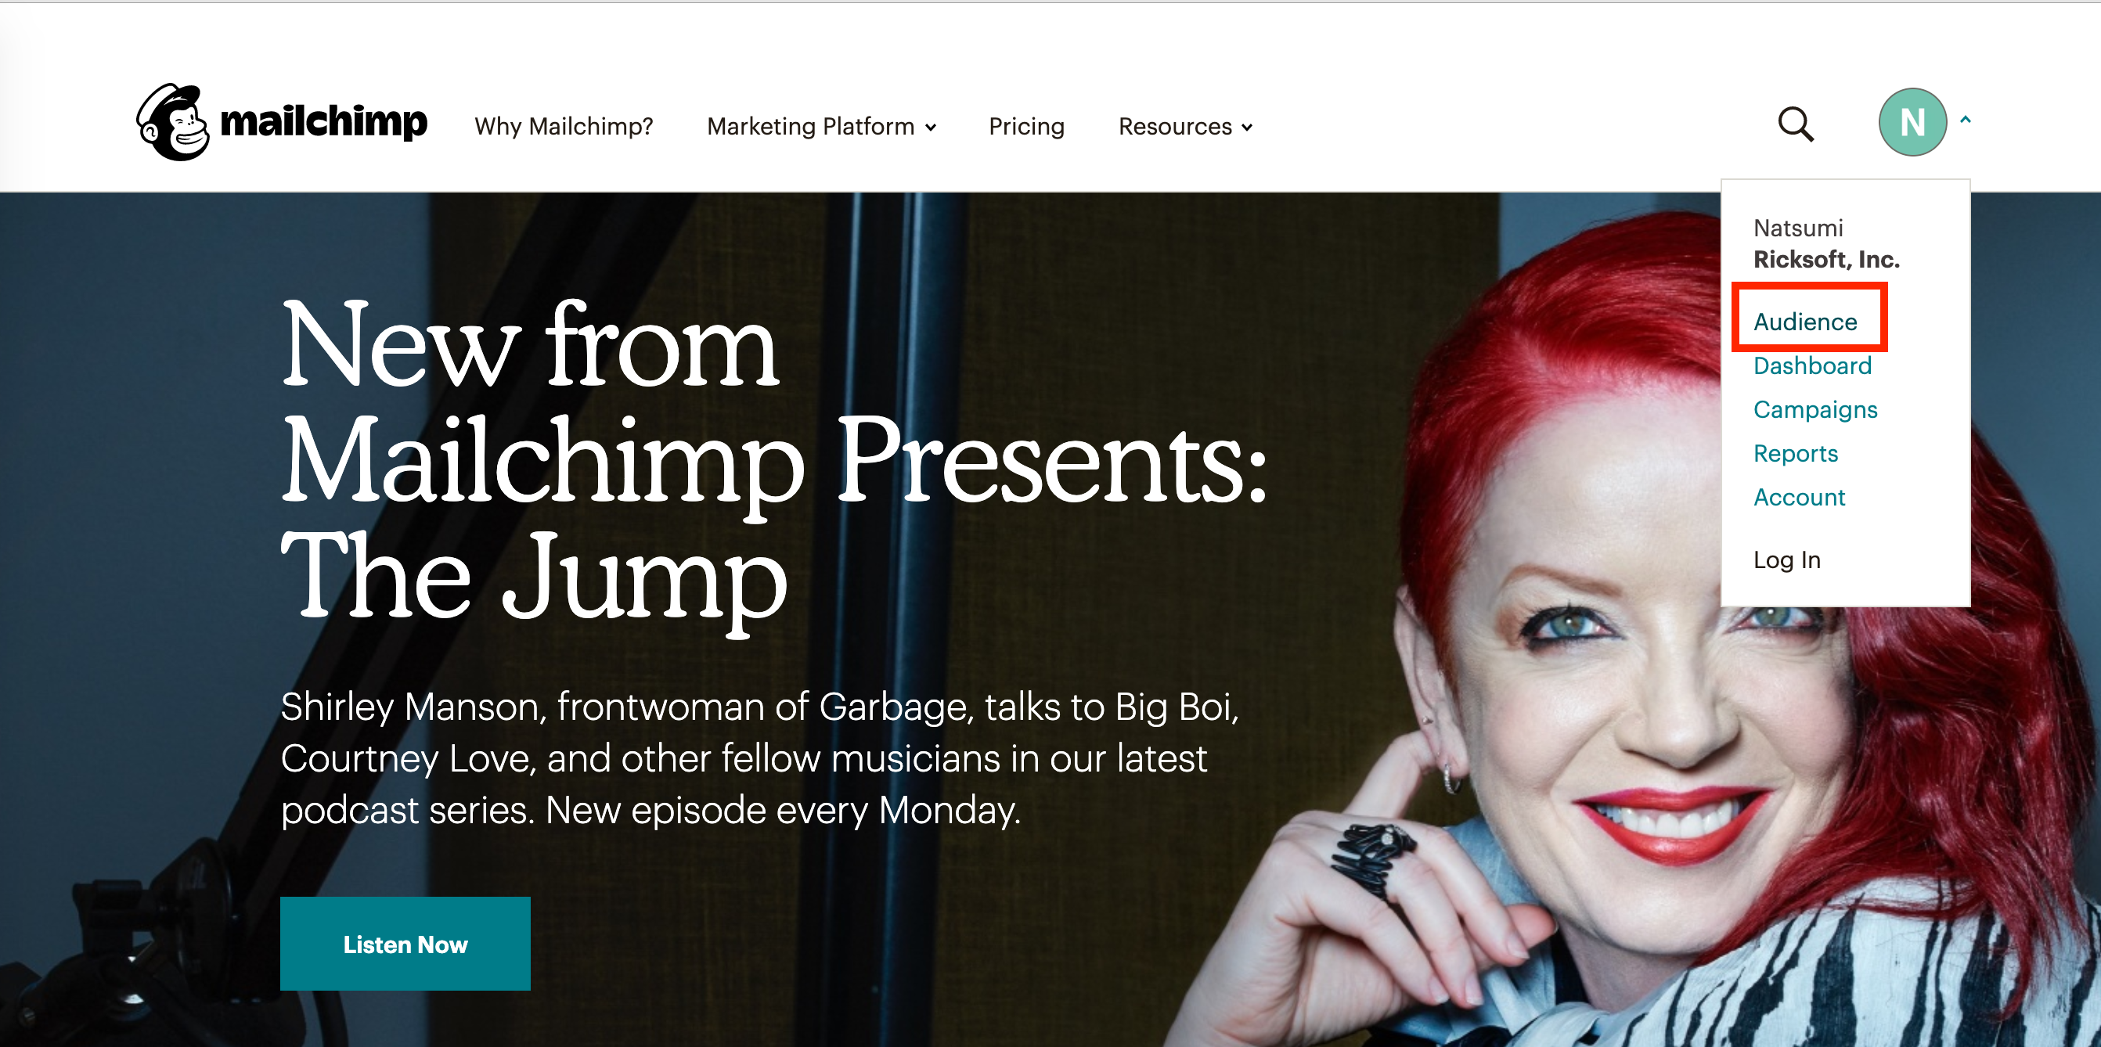
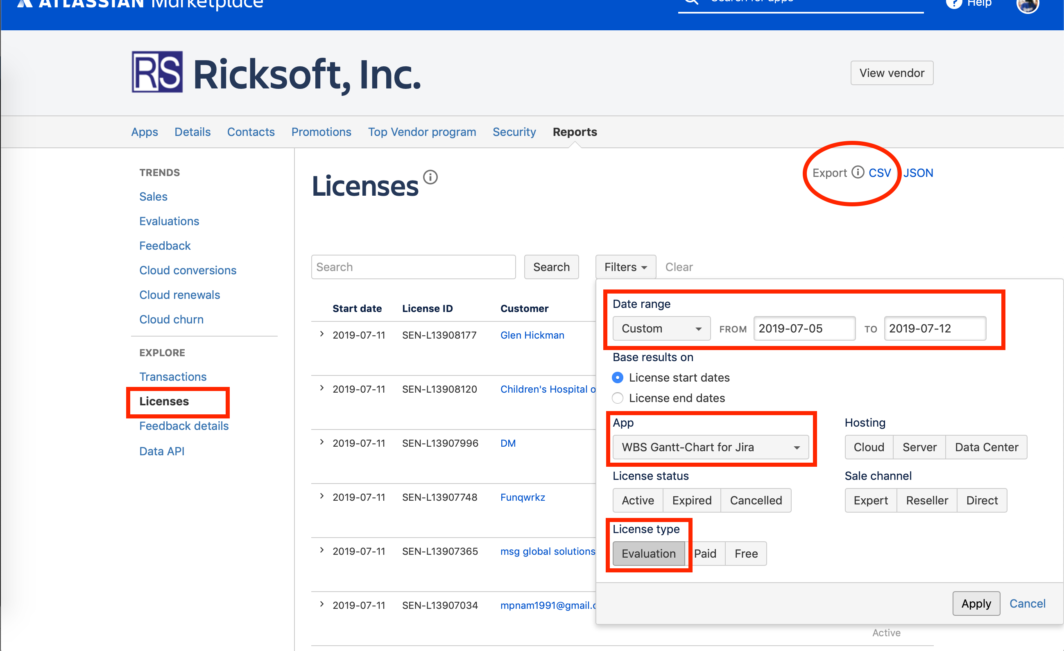
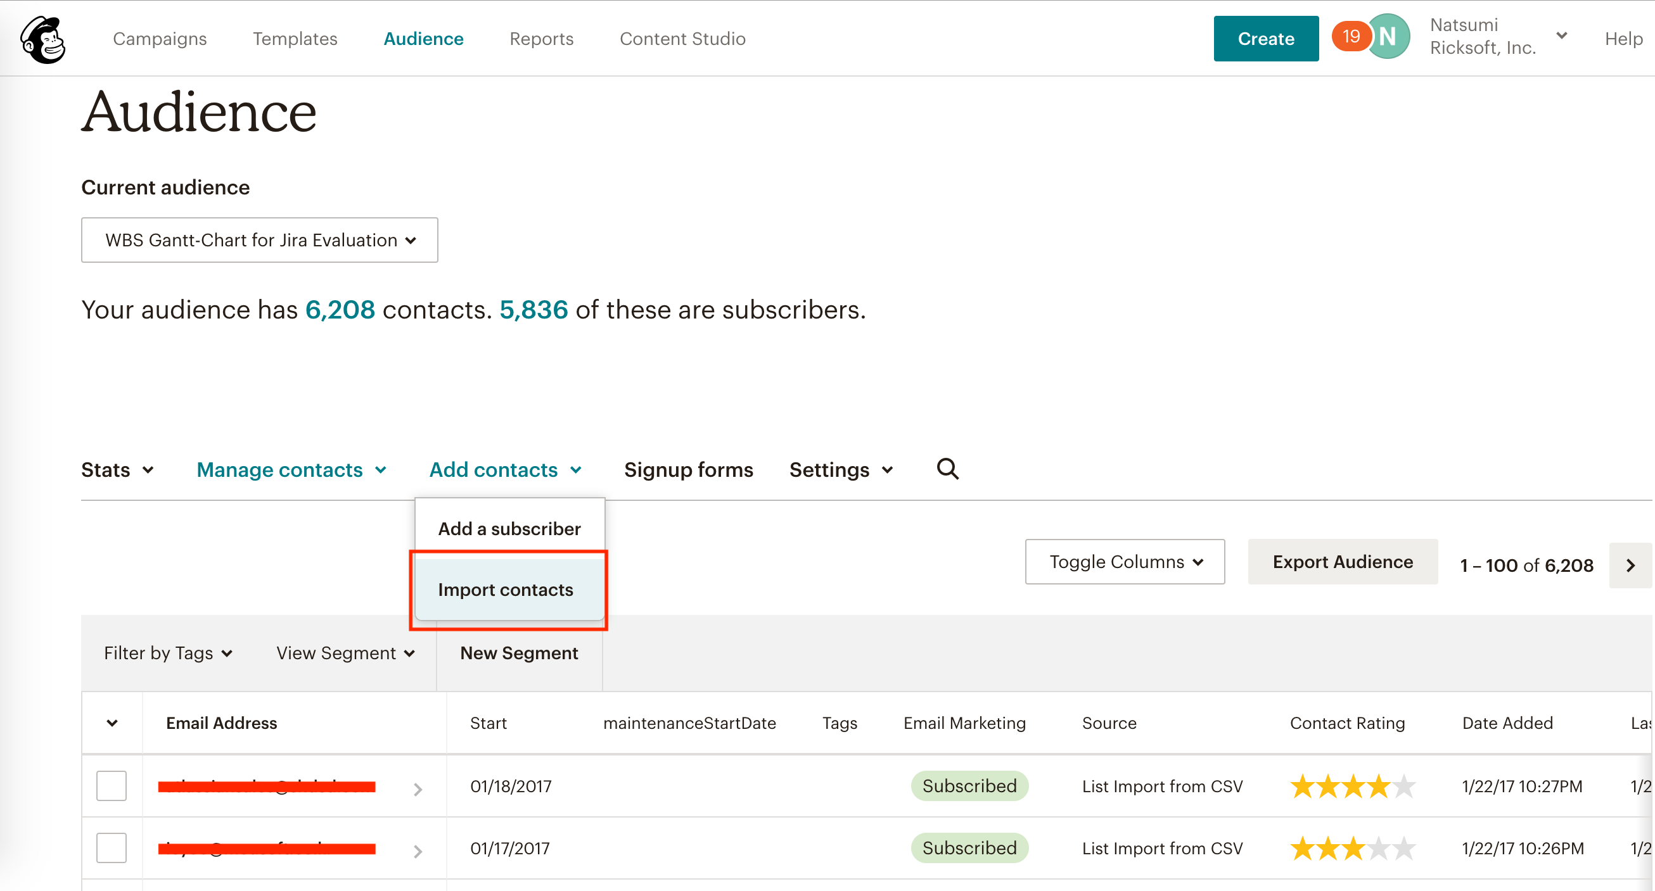
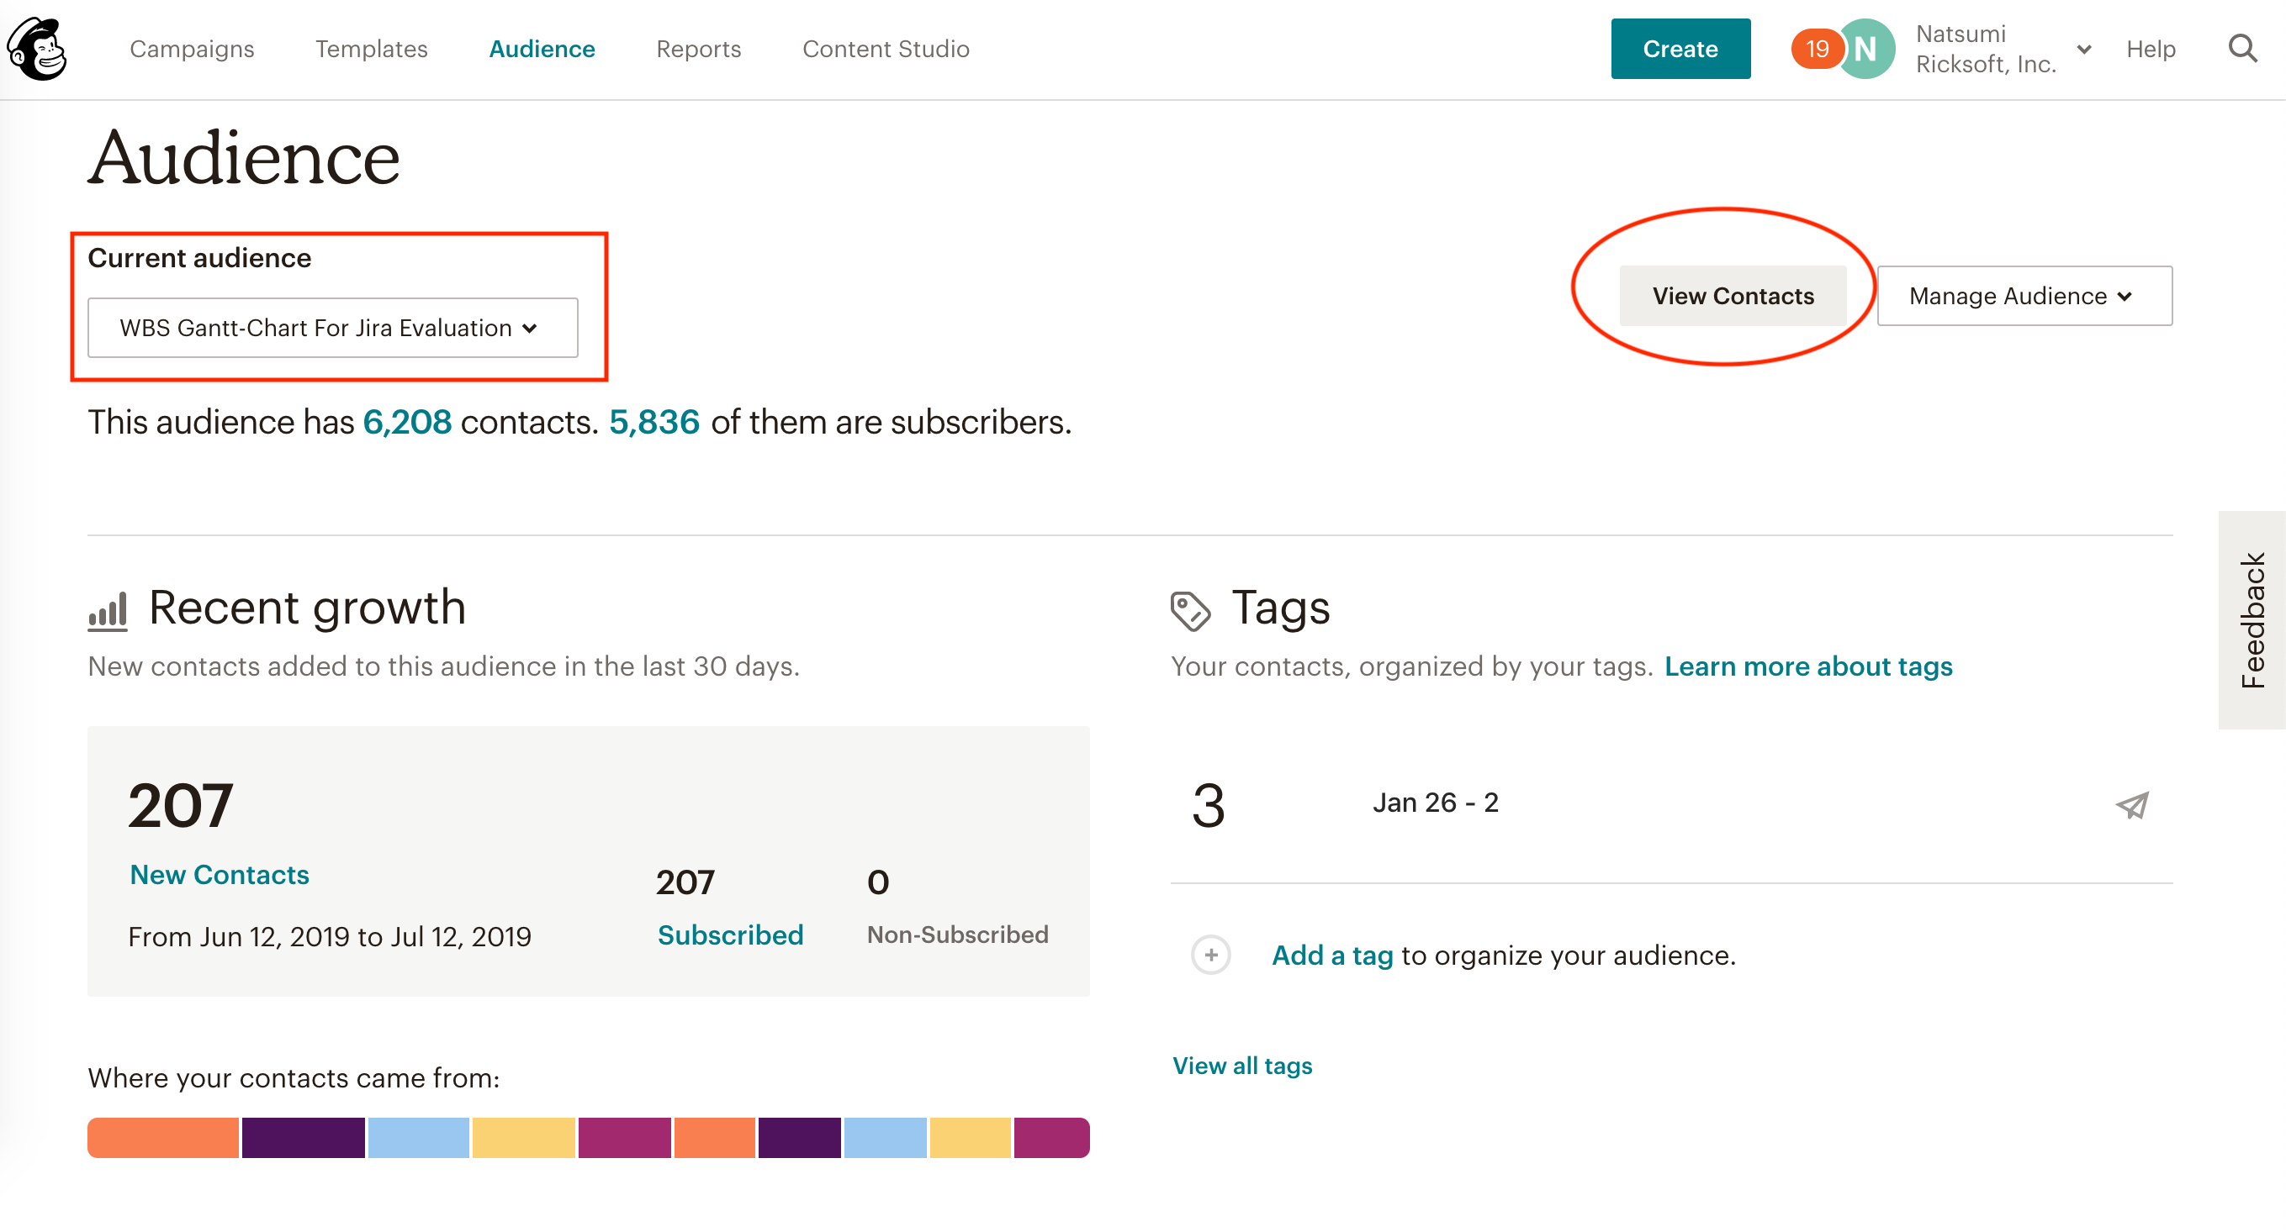
Ricksoftの利用例 その３
Marketplace のデータを MailChimp にインポート
CSVファイル
（評価ライセンスの情報）

Slide 14
Ricksoftの利用例 その３
CSVインポートの作業が「めっちゃ面倒」という事で、workato で自動化。
毎日 30分の作業が、Slack で確認するだけに
レシピ作成：入社２年目マーケティング担当の夏橋さん。
Mailchimpを毎日使っている佐橋さんには、workato の Mailchimpコネクターが解りやすかったようです。
レシピの運用も佐橋さんがやっています。
エラーが起きた時の調査など

Slide 15
セルフサービス自動化プラットフォームの効果
Workato を使うとノン・プログラミングで自動化とサービス連携ができる。
Workbot は便利
ユーザーが自分でレシピを作って、自分の作業を効率化できる。
運用とエラーの調査と、リカバリーもユーザーができる。

